Slide 1
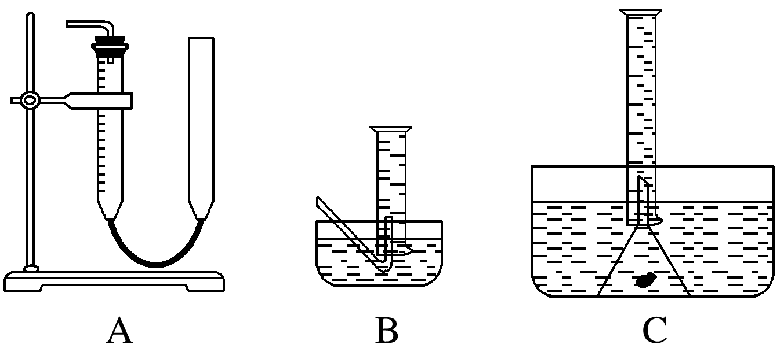
气体体积的测定装置
步骤1：
检查气密性；
关闭导气管活塞，从U型管的一侧注入水，待U型管两侧出现较大的高度差为止， 静置几分钟，两侧高度差不缩小的说明气密性良好。
A
步骤2：测量前要通过调整左右两管的高度使左管(有刻度)充满液体，且两管液面相平。
步骤3：开启反应。反应停止后，测量读数时也要通过调整左右两管的高度使左管(有刻度)充满液体，待两管液面相平后在读数。

Slide 2
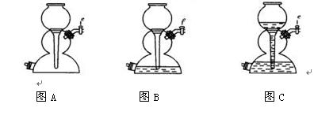
气体体积的测定装置
启普发生器的气密性检查：
关闭导气管活塞，从球形漏斗上口注入水，待球形漏斗下口完全浸没于水中后；(已封死一端)
继续加入适量水到球形漏斗球体高度约1/2处，做好水位记号静置几分钟，水位不下降的说明气密性良好。

Slide 3
第5讲 物质的组成、性质和分类

Slide 4
考点一 物质的组成

Slide 5
1.元素、物质及微粒间的关系
(1)宏观上物质是由元素组成的，微观上物质是由分子、原子或离子构成的。
(2)元素：具有相同核电荷数的一类原子(有核素、同位素)的总称。
(3)元素与物质的关系
(由一种元素组成的一定是纯净物)
O₂、O₃
石墨、金刚石
(4)元素在物质中的存在形态
①游离态：元素以单质形式存在的状态。
②化合态：元素以化合物形式存在的状态。

Slide 6
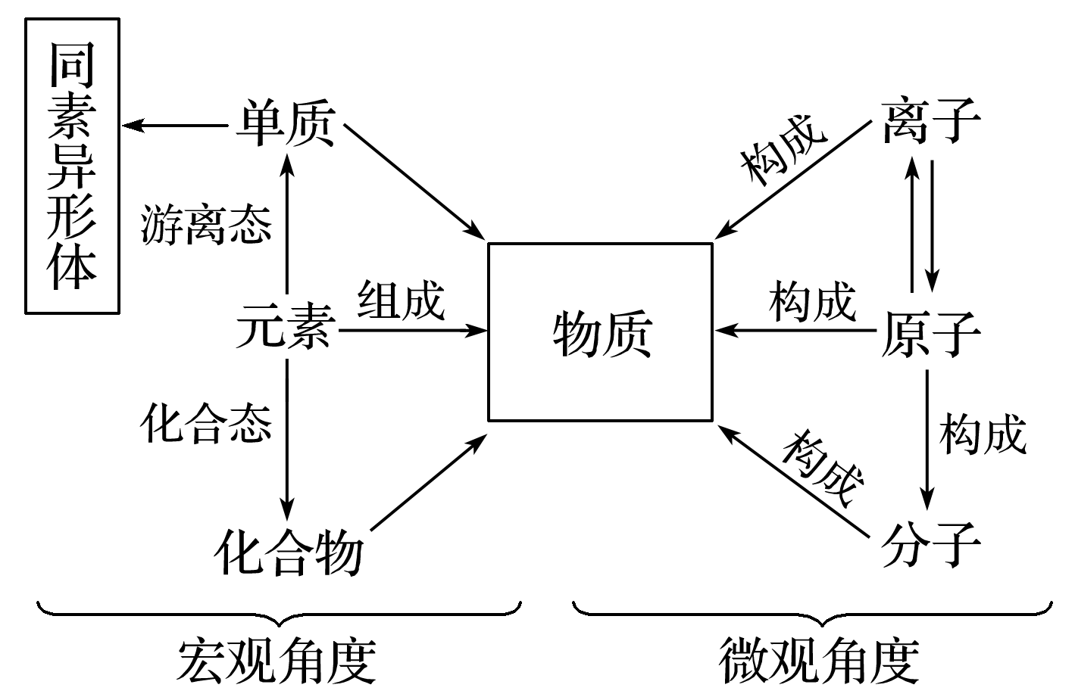
(5)元素、微粒及物质间的关系图
(离子晶体：NaCl)
(金属晶体：Fe、Cu)
(原子晶体：石墨、SiO₂)
(分子晶体：CO₂、HCl)

Slide 7
2.同素异形体
(1) 叫同素异形体。同素异形体的形成有两种方式：①原子个数不同，如O₂和O₃；②原子排列方式不同，如金刚石和石墨。
(2)同素异形体之间的性质差异主要体现在 性质上，同素异形体之间的转化属于 变化。
3.混合物和纯净物
(1)纯净物： 。
(2)混合物： 。
如H₂和D₂就不算同素异形体
同种元素形成的结构不同的单质
物理
化学
石墨→金刚石（化学变化）
由同种单质或化合物组成的物质
由几种不同的单质或化合物组成的物质

Slide 8
深度思考
1.下列元素①Na ②Mg ③Al ④Cu ⑤C ⑥Si
⑦O ⑧S ⑨N ⑩P ⑪Cl ⑫He
在自然界中，
(1)只以化合态存在的是 。
(2)只以游离态存在的是 。
(3)既以化合态存在又以游离态存在的是 。
④?
①②③⑥⑩⑪
⑫
④⑤⑦⑧⑨
磷的化学性质活泼，在自然界中以化合态存在；
白磷和红磷都是人工提炼出来的。

Slide 9
2.判断下列说法是否正确，若不正确，说明理由。
①元素在自然界中的存在形式有原子、分子或离子
②在化学变化中，分子可以再分，离子和原子不可以再分
③同一种元素可能有多种不同原子，同一种原子也可能形成不同的离子
④原子与该原子形成的离子相对原子质量几乎相等
⑤由同一种元素组成的物质一定是同一种物质
⑥物质的化学性质一定是由分子保持的
⑦质子数、中子数和电子数都相同的粒子一定是同一种粒子
√
×
NH₄⁺
√
氢元素有三种原子：H D T
√
Fe²⁺ Fe³⁺
×
因电子质量 忽略不计
如O₂ O₃
×
×
如N₂和CO
如单质Fe、Cu是由原子构成的，化学性质由铁、Cu原子保持。

Slide 10
1
2
3
A
1.下列各组物质能真实表示物质分子组成的是( )
A.NO、C₂H₅OH、HNO₃、I₂
B.CaO、N₂、HCl、H₂O
C.NH₃、H₂S、Si、CO
D.CO₂、SiO₂、CH₃COOH、H₂SO₄
解析 CaO是离子化合物，不存在分子；
而Si和SiO₂都是由原子直接构成的空间立体网状结构。

Slide 11
1
2
3
2.正误判断，正确的划“√”，错误的划“×”
(1)只含一种元素的物质一定是纯净物( )
(2)含水的物质不一定是混合物( )
(3)只由一种分子组成的物质一定为纯净物，组成混合物的元素可能只有一种( )
(4)纯净物只由一种原子组成，而混合物由多种原子组成( )
(5)只由一种元素的阳离子与另一种元素的阴离子组成的物质一定为纯净物( )
×
√
结晶水化合物CuSO₄­­·5H₂O纯净物
√
O₂，O₃混合一起是混合物
×
×
Na₂O Na₂O₂ ；FeCl₂和FeCl₃

Slide 12
1
2
3
Na₂SiO₃水溶液
CO和H₂等
Al和金属氧化物
混合物，无固定熔点
3.按要求回答问题。
①冰水混合物 ②水煤气 ③铝热剂 ④普通玻璃
⑤水玻璃 ⑥有机玻璃 ⑦漂白粉 ⑧TNT ⑨H₂SO₄
⑩含氧40%的氧化镁 ⑪花生油 ⑫福尔马林 ⑬密封保存的NO₂气体 ⑭CuSO₄·5H₂O ⑮液氯 ⑯王水 ⑰KAl(SO₄)₂·12H₂O
⑱分子式为C₅H₁₀的烃 ⑲分子式为C₇H₈的芳香烃
以上物质中一定为纯净物的是 ，一定为混合物的是 ，可能是纯净物，也可能是混合物的是 。
三硝基甲苯英文缩写
高分子化合物
CaCl₂和Ca(ClO)₂
35%-40%水溶液
NO₂==N₂O₄
①⑧⑨⑩⑭⑮⑰⑲
②③④⑤⑥⑦⑪⑫⑬⑯
⑱

Slide 13
归纳总结
纯净物和混合物的区别
纯净物 | 混合物
有固定的组成和结构 | 无固定的组成和结构
有一定的熔、沸点 | 无一定的熔、沸点
保持一种物质的性质 | 保持原有物质各自的性质
常见混合物：①分散系(如溶液、胶体、浊液等)；②高分子(如蛋白质、纤维素、聚合物、淀粉等)；③常见特殊名称的混合物：石油、石油的各种馏分、煤、漂白粉、碱石灰、福尔马林、油脂、天然气、水煤气、铝热剂、氨水、氯水、王水等。
注意：分子式为C₅H₁₀的物质可能是纯净物也可能是混合物。

Slide 14
考点二 物质的分类

Slide 15
1.简单分类法概述
(1)分类是学习和研究化学物质及其变化的一种常用科学方法。
(2)分类应依据事先设定的“标准”进行，“标准”不同，分类方法也不相同。

Slide 16
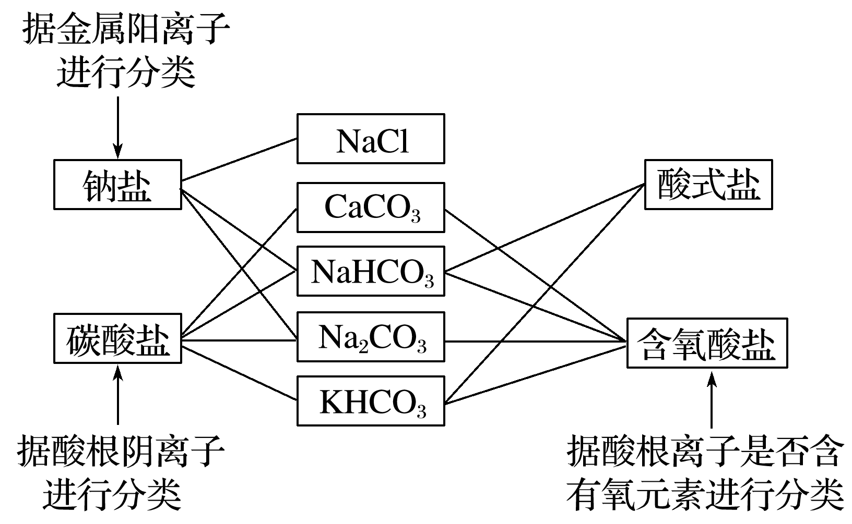
2.分类法
常用的两种方法是交叉分类法和树状分类法。
(1)交叉分类法的应用示例
正盐：酸和碱完全中和的产物
酸式盐：酸和碱不完全中和的产物
碱式盐：酸和碱不完全中和的产物

Slide 17
(2)树状分类法的应用示例
请把下列物质的序号填写到下图的括号中。
①硫黄 ②次氯酸 ③NH₃·H₂O ④铜 ⑤硫酸氢钠 ⑥NO₂
④
①
②
③
⑤
⑥

Slide 18
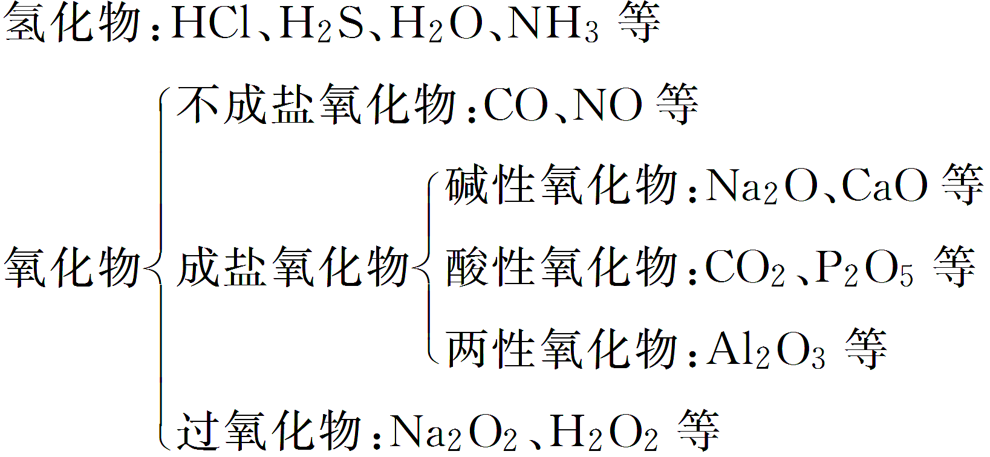
3.熟记常见无机化合物的分类
无机化合物
Mn₂O₇
ZnO、BeO
特别强调: 1. 非金属氧化物不一定是酸性氧化物， 如CO NO;
2. 酸性氧化物不一定是非金属氧化物, 如 Mn₂O_{7;}
3. 金属氧化物不一定是碱性氧化物 Al₂O₃ ZnO Mn₂O₇;
4. 碱性氧化物一定是金属氧化物
5. Na₂O₂ 不是 碱性氧化物 2Na₂O₂+2H₂SO₄=2Na₂SO₄+2H₂O+O₂ ↑

Slide 19
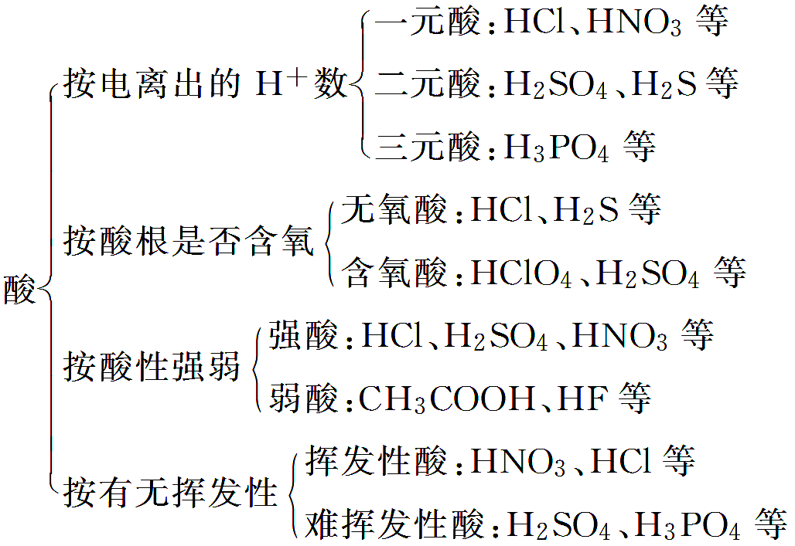
CH₃COOH
无机化合物

Slide 20
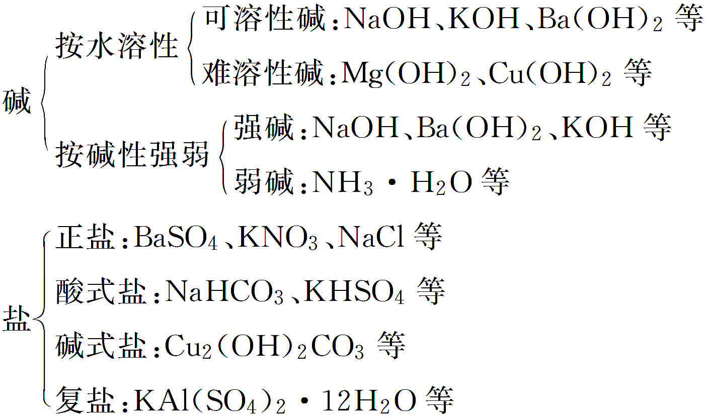
Ca(OH)₂中强碱
无机化合物
多个阳离子

Slide 21
1
2
3
题组一 采用反例否定，准确辨析概念
1.正误判断，正确的划“√”，错误的划“×”
(1)非金属氧化物一定是酸性氧化物( )
(2)酸性氧化物不一定是非金属氧化物( )
(3)金属氧化物一定是碱性氧化物( )
(4)碱性氧化物一定是金属氧化物( )
(5)Na₂O和Na₂O₂均能与H₂O反应生成NaOH，故二者都是碱性氧化物( )
×
√
×
√
×
Na₂O₂ 不是 碱性氧化物 2Na₂O₂+2H₂SO₄=2Na₂SO₄+2H₂O+O₂ ↑

Slide 22
Na₂O₂ 不是 碱性氧化物 2Na₂O₂+2H₂SO₄=2Na₂SO₄+2H₂O+O₂ ↑
1
2
3
(6)能与酸反应生成盐和水的氧化物一定是碱性氧化物( )
(7)能与碱反应生成盐和水的氧化物一定是酸性氧化物( )
(8)溶于水呈酸性的是酸，呈碱性的是碱( )
(9)HCOOH含有两个氢，所以是二元酸( )
(10)盐一定由金属离子和酸根离子组成( )
(11)盐只有一种阳离子和一种酸根离子组成( )
×
×
不一定, 如 Al₂O₃+2NaOH==2NaAlO₂+H₂O
×
如KHSO₄ Na₂CO₃
×
×
如NH₄Cl铵盐
×
复盐：KAl(SO₄)₂.12H₂O

Slide 23
1
2
3
题组二 把握分类标准，理清物质类别
2.下列物质的分类正确的是( )
C
 | 碱 | 酸 | 盐 | 碱性氧化物 | 酸性氧化物
A | Na₂CO₃ | H₂SO₄ | NaOH | SO₂ | CO₂
B | NaOH | HCl | NaCl | Na₂O | NO
C | KOH | HNO₃ | CaCO₃ | CaO | Mn₂O₇
D | NaOH | HCl | CaF₂ | Na₂O₂ | SO₂
解析 A项，Na₂CO₃属于盐，NaOH属于碱，SO₂属于酸性氧化物；
B项，NO属于不成盐氧化物；
D项，Na₂O₂不是碱性氧化物。

Slide 24
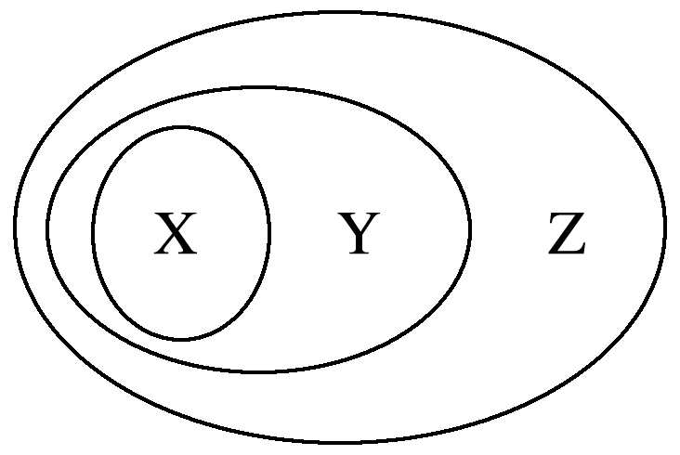
传统无机非金属材料：玻璃、陶瓷、 水泥等硅酸盐材料。
新型无机非金属材料：高温结构陶瓷 、光导纤维压电材料；磁性材料等。
1
2
3
3.下表所列物质或概念间的从属关系符合下图所示关系的是( )
A.光导纤维是新型无机非金属材料
B.纯碱是盐而不是碱
D. H₂SO₄是含氧酸，但含氧酸
不一定都是强酸
选项 | X | Y | Z
A | 光导纤维 | 酸性氧化物 | 传统无机非金属材料
B | 纯碱 | 碱 | 化合物
C | 氧化物 | 化合物 | 纯净物
D | H₂SO₄ | 含氧酸 | 强酸

Slide 25
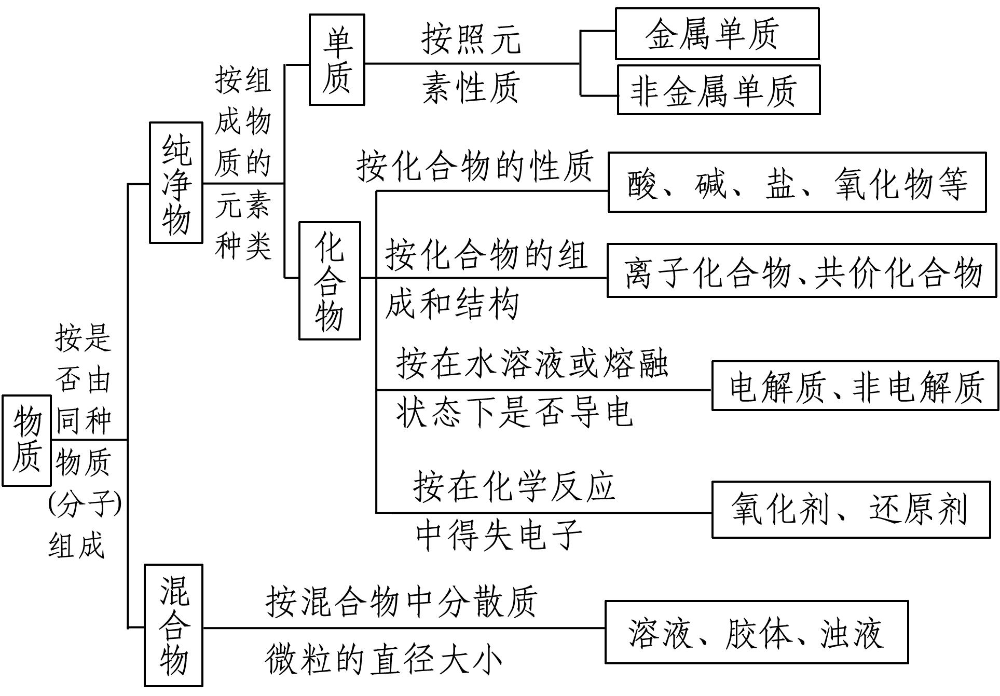
归纳总结
明晰分类标准是对物质正确分类的关键

Slide 26
考点三 物质的性质与变化

Slide 27
1.物质的性质与变化
根据是否有新物质生成辨析物理变化和化学变化。
应注意：
升华、萃取、分液、蒸馏(分馏)、吸附、盐析、金属导电、焰色反应、电离等都归为物理变化；
脱水、蛋白质变性、水解、同素异形体互变、电解、熔融盐导电、
电解质溶液导电等都归为化学变化。
物理变化和化学变化的重点内容如图所示。

Slide 28
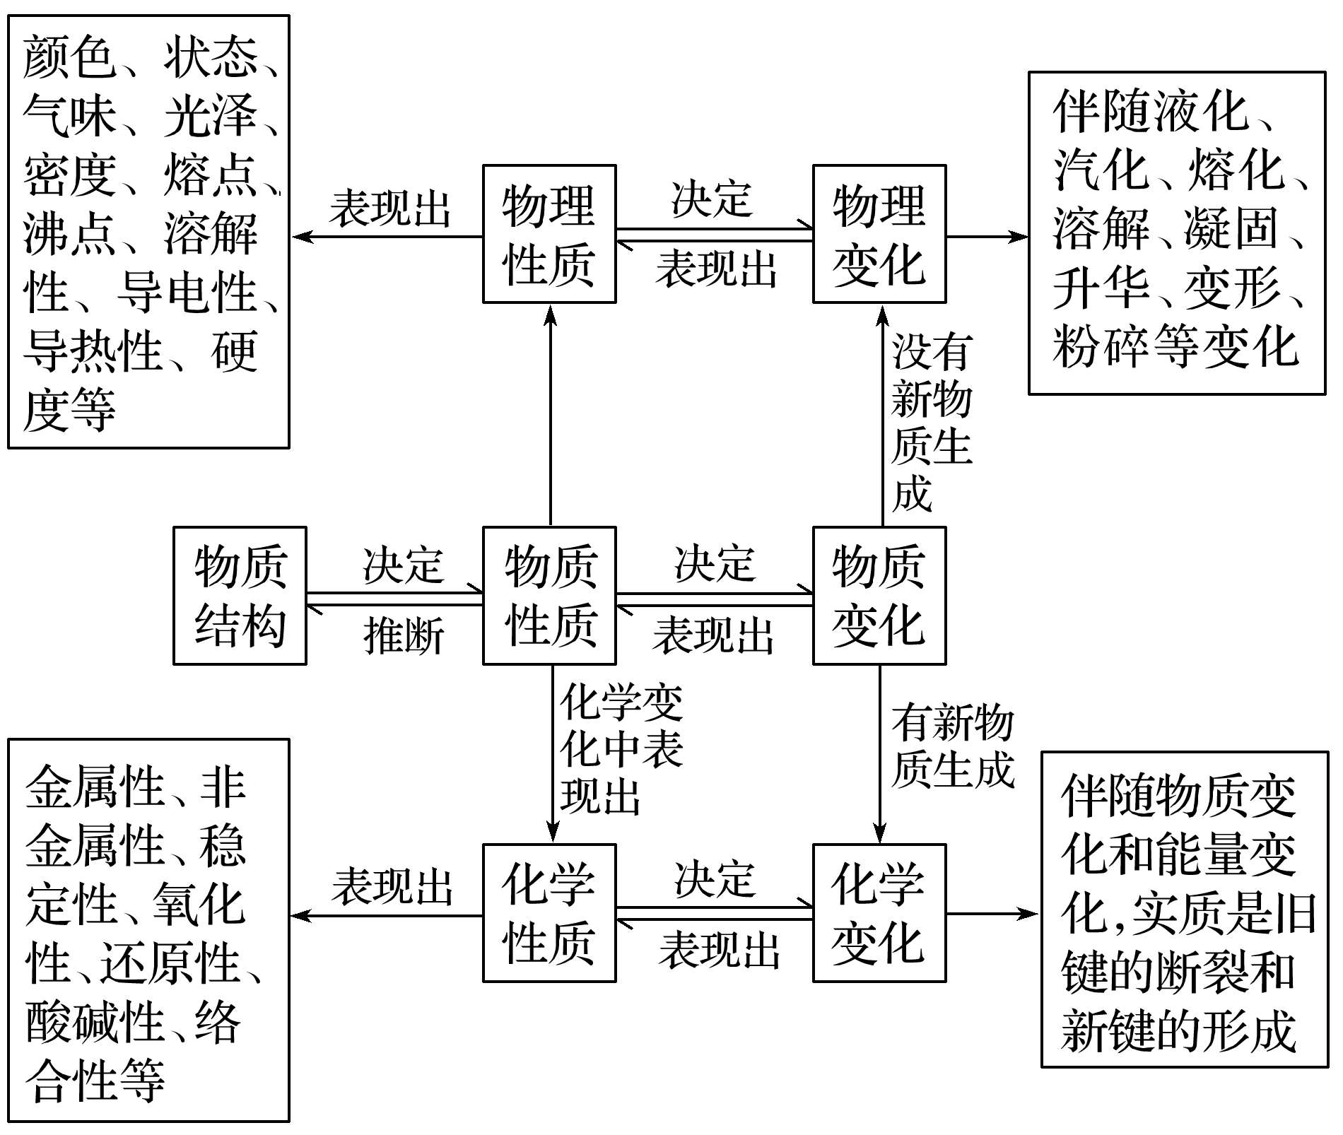

Slide 29
2.化学反应的分类
化合反应
分解反应
化
学
反
应
置换反应
复分解反应
有无离子参与或生成
有无电子转移
包括电子的得失与偏移

Slide 30
化
学
反
应
可逆反应
不可逆反应
吸热反应
放热反应

Slide 31
3.物质变化中的“三馏”、“四色”、“五解”和“十四化”归类
 | 物理变化 | 化学变化
三馏 | 蒸馏、分馏 | 干馏
四色 | 焰色反应 | 显色反应、颜色反应、指示剂变色反应
五解 | 潮解 | 分解、电解、水解、裂解
十四化 | 熔化、汽化、 液化、升华 | 氧化、风化、钝化、催化、 皂化、歧化、硝化、酯化、 裂化、油脂的硬化

Slide 32
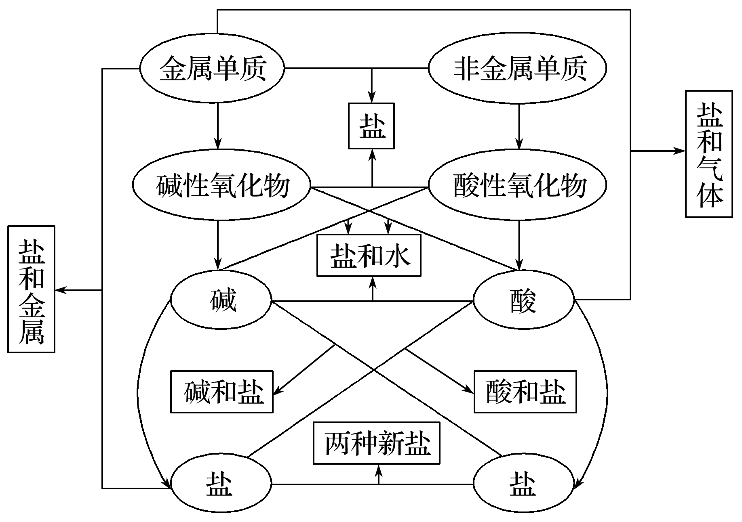
4.根据物质类别，树立物质转化思想
形成知识一条线：氢化物—单质—氧化物—酸或碱—盐。
构建网络一大片：
CaO+SiO₂==CaSiO₃
如CaO+SO₂==CaSO₃
石灰法脱硫

Slide 33
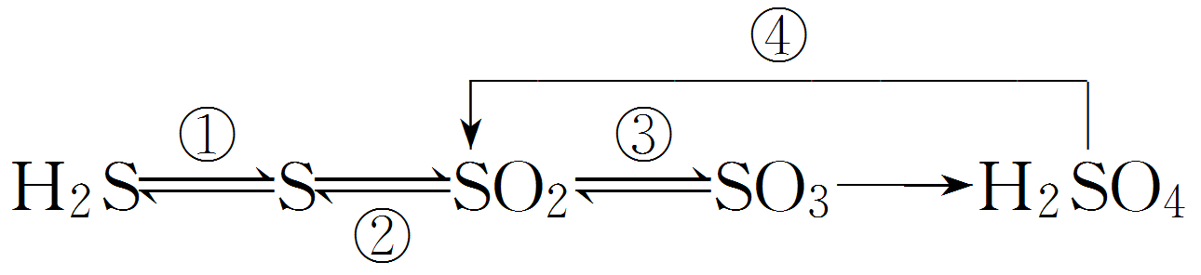
从物质的分类上，纵向、横向构建知识分类意识。横向以化合价为基础，结合氧化还原反应规律，学会分析物质的化学转化关系；纵向则对比同类物质的性质差异，把握物质性质差异性。
(1)元素的不同价态的代表物间的转化关系。如：
2H₂S＋O₂===2S↓＋2H₂O
(可逆反应)
SO₂＋2H₂S===3S↓＋2H₂O

Slide 34
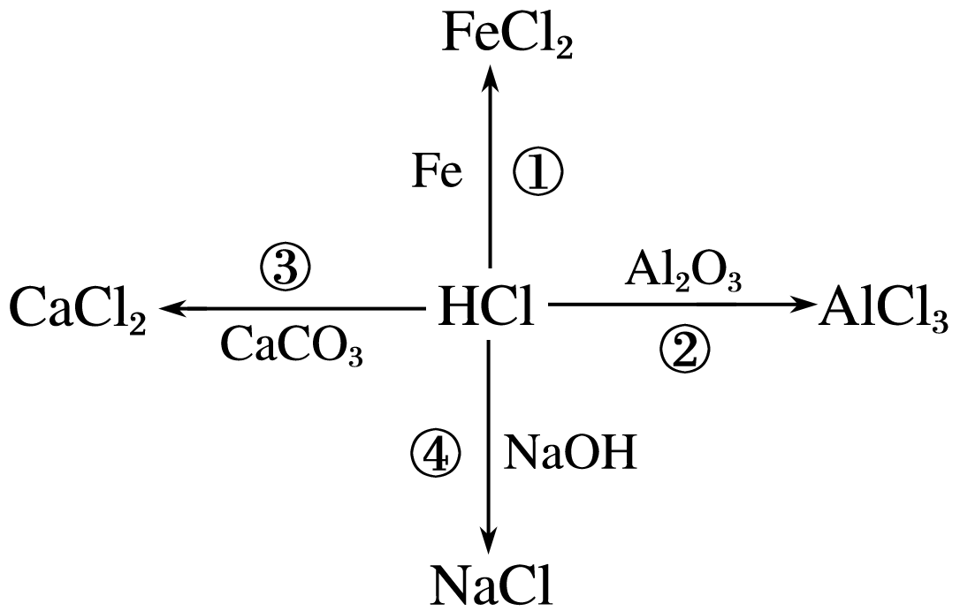
(2)单质、氧化物、酸(或碱)和盐的转化关系。如：
2HCl＋Fe===FeCl₂＋H₂↑
6HCl＋Al₂O₃===2AlCl₃＋3H₂O
HCl＋NaOH===NaCl＋H₂O
2HCl＋CaCO₃===CaCl₂＋H₂O＋CO₂↑

Slide 35
深度思考
1.正误判断，正确的划“√”，错误的划“×”
(1)臭氧变成氧气是物理变化( )
(2)将蓝色的硫酸铜晶体放入浓硫酸中发生物理变化( )
(3)煤的气化、煤的液化、煤的干馏都是物理变化( )
(4)加热I₂，固体从试管底部跑到上部属于物理变化( )
(5)加热NH₄Cl晶体，固体从试管底部跑到上部属于物理变化( )
(6)向蛋白质溶液中滴加CuSO₄溶液产生沉淀属于化学变化( )
CuSO₄·5H₂O
↓
CuSO₄
化学变化
×
O₂→O₃：化学变化；
×
×
√
化学变化
假升华
×
√
蛋白质变性，化学变化

Slide 36
盐析仅改变溶解度，属于物理变化；
(7)向蛋白质溶液中滴加Na₂SO₄溶液产生沉淀属于化学变化( )
(8)紫色石蕊溶液中加入活性炭褪色是化学变化( )
(9)化学变化中一定存在化学键的断裂和形成，有化学键断裂或形成的变化也一定是化学变化( )
(10)核裂变、核聚变均有新物质生成，均属于化学变化( )
×
×
物理吸附色素；
同时都有；
比如NaCl溶于水，HCl溶于水，仅是电离
×
×
核裂变过程中，元素及原子不守恒

Slide 37
①⑤⑧
2.化学变化不能实现的是 。
①一种原子变成另一种原子 ②一种离子变成另一种离子 ③一种分子变成另一种分子 ④一种单质变成另一种单质 ⑤一个质子变成一个中子 ⑥混合物变成纯净物 ⑦有毒有污染的物质变成无毒无污染的物质 ⑧金属变成非金属
3.物质发生化学变化时，在反应前后肯定不变的是 。
①电子总数 ②原子总数 ③质子总数 ④物质的总质量 ⑤物质所含的总能量 ⑥物质的种类
化学变化满足元素、原子以及电子守恒，核裂变不属于物理变化；
①②③④
化合反应、分解反应会导致物质种类变化；
化学反应必定包含能量的变化；

Slide 38
1
2
3
4
题组一 准确判断物质变化
1.下列诗句或谚语可能与化学现象有关，其中说法不正确的是( )
A.“水乳交融，火上浇油”前者包含物理变化，而后者包含化学变化
B.“落汤螃蟹着红袍”肯定发生了化学变化
C.“滴水石穿，绳锯木断”不包含化学变化
D.“看似风平浪静，实则暗流涌动”形象地描述了溶解平衡的状态
解析 C项，包含了CaCO₃＋CO₂＋H₂O===Ca(HCO₃)₂，Ca(HCO₃)₂
CaCO₃↓＋CO₂↑＋H₂O两个化学过程。
物理混合
C
蛋白质变性
CaCO₃+CO₂+H₂O==Ca(HCO₃)₂

Slide 39
1
2
3
4
D
2.下列变化中属于物理变化的是( )
A.剩饭变馊 B.自行车生锈
C.牛奶变酸 D.电灯发光
解析 剩饭变馊、自行车生锈、牛奶变酸均发生了氧化还原反应。
热致发光或电致发光，属于物理变化

Slide 40
1
2
3
4
题组二 判断物质性质，理解物质转化
3.下列有关物质性质的应用正确的是( )
A.液氨汽化时要吸收大量的热，可用作制冷剂
B.二氧化硅不与强酸反应，可用石英器皿盛放氢氟酸
C.生石灰能与水反应，可用来干燥氯气
D.氯化铝是一种电解质，可用电解法制铝
SiO₂＋4HF===SiF₄↑＋2H₂O
生成的Ca(OH)₂能够Cl₂反应
AlCl₃是共价化合物，加热不导电，必须用Al₂O₃ 。(熔点高，加冰晶石)
MgCl₂是离子化合物，工业上电解法冶炼镁不用MgO。

Slide 41
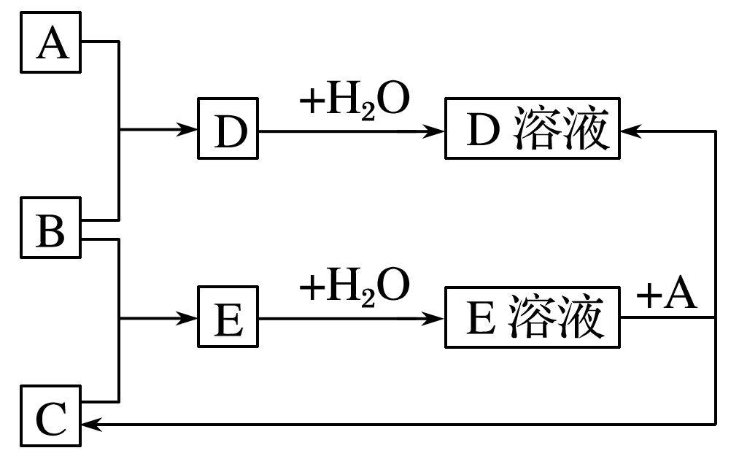
1
2
3
4
D不可能是金属氧化物，因为金属氧化物不溶于水
4.已知A、B、C为中学化学中常见的单质。室温下，A为固体，B和C均为气体。在适宜的条件下，它们可以按如图进行反应。下列说法中正确的是( )
A.A、B、C中三种元素的任意两种元素形成
的化合物所属物质类别可能是氧化物
B.A、B、C中三种元素的任意两种元素形成
的化合物所属物质类别一定不是碱
C.如果E溶液是一种强酸，则E溶液为硫酸
D.A、B、C中有一种金属且为B
B
Mg
MgCl₂
Cl₂
HCl
H₂

Slide 42
1
2
3
4
解析 A项，当A为Mg、B为Cl₂、C为H₂时，符合题给信息和框图转化，A、B、C中没有氧元素，A项错误；
B项，碱至少有三种元素组成，B项正确；
C项，常温下，B、C均为气体单质，E溶液不可能为硫酸，C项错误；
D项，金属在常温下不为气体，D项错误。
答案 B

Slide 43
考点四 分散系 胶体

Slide 44
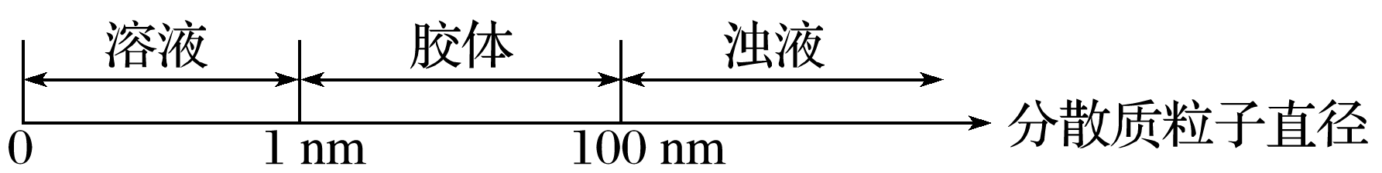
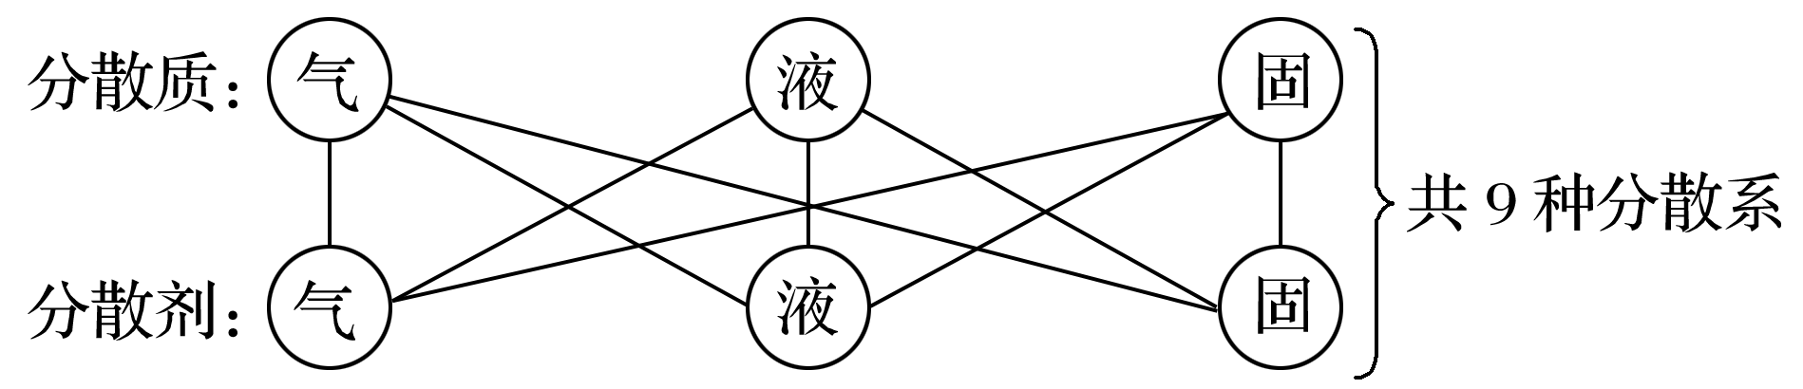
1.分散系
(1)概念： 所得到的体系。
(2)分类：
①按照分散质粒子的大小
把一种(或多种)物质分散在另一种(或多种)物质中
②按照分散质和分散剂的状态

Slide 45
2.三种分散系比较
分散系 | 溶液 | 胶体 | 浊液
分散质微粒直径大小 | ______ | ____________ | _________
分散质微粒成分 | 离子或小分子 | 大分子或离子 集合体 | 巨大分子或离 子集合体
外观特征 | 均匀、透明 | 均匀、透明或 半透明 | 不均匀、 不透明
稳定性 | 稳定，静置无沉淀 | 较稳定 | 不稳定，静置 有沉淀
<1 nm
1～100 nm
>100 nm

Slide 46
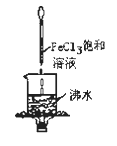
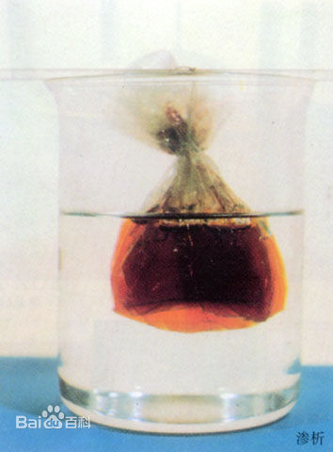
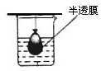
但不能通过半透膜
分散质能否透过滤纸 | ____ | ____ | _______
分类 | 饱和溶液、不饱和溶液 | 固溶胶、液溶胶、气溶胶 | 悬浊液、乳浊液
实例 | 食盐水、蔗糖溶液 | Fe(OH)₃胶体 | 泥水
能
能
不能
3.Fe(OH)₃胶体的制备
向沸水中逐滴加入 ，继续煮沸至液体呈 ，停止加热，即制得Fe(OH)₃胶体，化学方程式为__________________________
______。
除去Fe(OH)₃胶体中的 Fe³⁺ 和 Cl⁻：渗析法
FeCl₃饱和溶液
红褐色
FeCl₃＋3H₂O
Fe(OH)₃(胶体)＋
3HCl

Slide 47
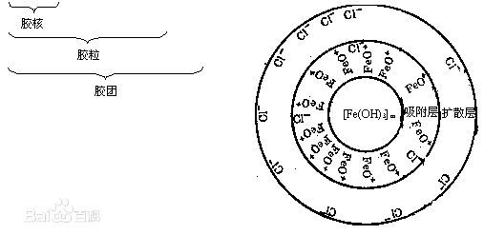
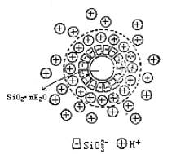
4. 胶体呈电中性，不带电，胶粒带电
Fe(OH)₃胶粒
H₂SiO₃胶粒
胶核
Fe(OH)₃胶体
胶粒
土壤胶粒一般带负电，Fe(OH)₃胶粒、Al(OH)₃胶粒一般带正电，因此KAl(SO₄)₂·12H₂O 、 AlCl₃、FeCl₃都可用作净水剂；

Slide 48
5.使胶体聚沉的方法
加入强电解质；
加入带相反电荷的胶粒；
长时间加热；
豆浆制豆腐（加卤水：MgCl₂、石膏：CaSO₄）；
河流入海口易形成三角洲；
不同品牌的墨水不能混用；
土壤胶粒一般带负电，Fe(OH)₃胶粒、Al(OH)₃胶粒一般带正电，因此KAl(SO₄)₂·12H₂O 、 AlCl₃、FeCl₃都可用作净水剂；

Slide 49
深度思考
纳米材料尺寸在1-100nm，但不属于胶体，属于纯净物；
1.正误判断，正确的划“√”，错误的划“×”
(1)直径介于1～100 nm之间的微粒称为胶体( )
(2)利用丁达尔效应可以区别溶液与胶体( )
(3)溶液是电中性的，胶体是带电的( )
(4)盐卤可用于制豆腐( )
(5)胶体不一定是液态，胶体的丁达尔效应属于物理变化( )
×
得是分散系才行，
溶质微粒尺寸1-100nm
√
×
胶粒才是带电的，胶体中性。
√
MgCl₂强电解质溶液使胶体聚沉。
√
光的散射。

Slide 50
2.回答下列问题。
(1)向Fe(OH)₃胶体中加入饱和(NH₄)₂SO₄溶液发生的现象是_____________
______，原因是 。
(2)向Fe(OH)₃胶体中滴入过量稀硫酸，现象是________________________
___________，其原因是__________________________________________
。
产生红褐色
沉淀
电解质溶液使胶体发生了聚沉
先出现红褐色沉淀，
开始加入稀硫酸，胶体发生聚沉生成氢氧化铁沉淀，当酸过量时又使沉淀溶解
后沉淀溶解

Slide 51
1
2
3
1.下列关于溶液和胶体的叙述，正确的是( )
A.溶液是电中性的，胶体是带电的
B.通电时，溶液中的溶质粒子分别向两极移动，胶体中的分散质粒子向
某一极移动
C.溶液中溶质粒子的运动有规律，胶体中分散质粒子的运动无规律，
即布朗运动
D.一束光线分别通过溶液和胶体时，后者会出现明显的光带，前者则没有
D
胶粒才是带电的，胶体中性。
阴阳离子
微粒的运动都是无规律的布朗运动

Slide 52
1 nm =10⁻⁹ m
1
2
3
2.500 mL 2 mol·L^{－1} FeCl₃溶液和500 mL 2 mol·L^{－1}明矾溶液分别滴入沸水中适量，加热制成分散系甲、乙，经测定，甲分散系中分散质的粒子直径大小在1～100 nm之间，乙分散系中分散质的粒子直径大小在10^{－9}～10^{－7} m
之间。下列关于甲、乙分散系的判断合理的是( )
A.在暗室里用一束明亮的强光照射甲、乙，发现甲有丁达尔效应，乙没有
丁达尔效应
B.向甲、乙中分别滴加过量的氢氧化钠溶液，现象都是“先聚沉，后溶解”
C.向甲、乙中分别滴加过量的氢碘酸，最终现象分别是深褐色溶液、无色
溶液
D.蒸干、灼烧FeCl₃溶液和明矾溶液会得到对应的固体盐
C
蒸干、灼烧FeCl₃溶液得到Fe₂O₃;
蒸干、灼烧明矾溶液得到KAl(SO₄)₂

Slide 53
1
2
3
解析 由题意可知，甲、乙分散系都是胶体，A项错误；
氢氧化铝溶于氢氧化钠溶液，而氢氧化铁不溶，B项错误；
FeCl₃中的Fe^{3＋}能氧化I－生成I₂，I₂溶于水呈深褐色，C项正确；
蒸干、灼烧氯化铁溶液得到氧化铁，蒸干、灼烧明矾溶液得到KAl(SO₄)₂，D项错误。
答案 C

Slide 54
1
2
3
3.PM2.5是指大气中直径接近于2.5×10^{－6} m的颗粒物，下列有关PM2.5说法不正确的是( )
A.PM2.5表面积大，能吸附大量的有毒、有害物质
B.PM2.5在空气中形成气溶胶
C.实施绿化工程，可以有效地防治PM2.5污染
D.研制开发燃料电池汽车，降低机动车尾气污染，在某种程度上可以减少
PM2.5污染
解析 胶体分散质粒子的直径大小在1～100 nm之间，而PM2.5的颗粒物的直径接近于2 500 nm，B错误。
B

Slide 55
反思归纳
胶体知识“4”提醒
1.胶体微粒一般是离子、分子或难溶物的聚集体，但有些高分子化合物，如淀粉、蛋白质，因其分子非常大，其相对分子质量通常为几万、几十万甚至上百万、千万，因此一个分子就是一个胶体微粒，它们的溶液是胶体。
2.胶体具有介稳性的主要原因是胶体粒子可以通过吸附而带有电荷，且同种胶体粒子的电性相同。
3.在Fe(OH)₃胶体中，Fe(OH)₃胶体粒子的数目要远远小于原FeCl₃溶液中Fe^{3＋}的数目。
×
含1mol FeCl₃的溶液，完全水解，得到Fe(OH)₃胶粒为1N_{A}。
远小于1N_{A}

Slide 56
4.掌握净水剂及其作用原理
胶体粒子的直径一般在1～100 nm之间，它决定了胶体粒子具有较大的表面积，吸附力很强，能在水中吸附悬浮固体或毒素形成沉淀，从而达到净化水的目的，这就是胶体净水的原理。能在水中自然形成胶体，并且对水质无明显副作用的物质有KAl(SO₄)₂·12H₂O、FeCl₃·6H₂O等，这样的物质被称为净水剂，其形成胶体的化学原理是Al^{3＋}、Fe^{3＋}发生水解反应分别生成Al(OH)₃胶体、Fe(OH)₃胶体。
明矾、FeCl₃等是净水剂，但不能杀菌消毒，只能吸附悬浮物；
84消毒液(NaClO)等才能杀菌消毒；

Slide 57
探究高考 明确考向

Slide 58
1
2
3
4
1.正误判断，正确的划“√”，错误的划“×”
胶体的性质
(1)Fe(OH)₃胶体无色、透明，能发生丁达尔现象( )
(2015·安徽理综，9B)
(2)浓氨水中滴加FeCl₃饱和溶液可制得Fe(OH)₃胶体( )
(2014·重庆理综，3A)
(3)用可见光束照射以区别溶液和胶体( )
(2014·福建理综，8D)
×
红褐色、透明或半透明；
×
直接得到Fe(OH)₃沉淀，反应剧烈、迅速；
√

Slide 59
1
2
3
4
(4)稀豆浆、硅酸、氯化铁溶液均为胶体( )
(2013·四川理综，2B)
(5)H＋、K＋、S^{2－}、Br－能在Fe(OH)₃胶体中大量共存( )
(2013·安徽理综，9C)
×
×
电解质溶液使胶体聚沉；

Slide 60
1
2
3
4
概念的判断与理解
(6)SiO₂既能和NaOH溶液反应又能和氢氟酸反应，所以是两性氧化物( )
(7)黑火药由硫黄、硝石、木炭三种物质按一定比例混合而成( )
(2013·新课标全国卷Ⅰ，7D)
(8)SO₂、SiO₂、CO均为酸性氧化物( )
(2013·四川理综，2A)
×
与HF酸反应，不是因为其碱性，而是因为它是亲氟元素
√
烟花燃烧有SO₂
×

Slide 61
1
2
3
4
(9)福尔马林、水玻璃、氨水均为混合物( )
(2013·四川理综，2D)
(10)石油是混合物，其分馏产品汽油为纯净物( )
(2012·山东理综，7D)
(11)金属氧化物均为碱性氧化物( )
(2012·山东理综，7B)
√
×
汽油、煤油、柴油都是混合物
×
碱性氧化物（CaO、Na₂O）
酸性氧化物（Mn₂O₇）
金属氧化物可能是
两性氧化物（Al₂O₃）
过氧化物（Na₂O₂）

Slide 62
1
2
3
4
物质的性质和用途
(12)通过化学变化可以直接将水转变为汽油( )
(2015·江苏，3D)
(13)石油裂解、煤的干馏、玉米制醇、蛋白质的变性和纳米银粒子的聚集都是化学变化( )
(2015·浙江理综，7C)
(14)室温下，不能将浓硫酸盛放在铁桶中( )
(2014·大纲全国卷，6B)
×
H₂O→CxHy
×
胶体的聚沉物理变化
×
钝化后停止反应

Slide 63
1
2
3
4
√
(15)NH₄F水溶液中含有HF，因此NH₄F溶液不能存放于玻璃试剂瓶中( )
(2014·天津理综，3B)
(16)可燃冰主要是甲烷与水在低温高压下形成的水合物晶体，因此可存在于海底( )
(2014·天津理综，3C)
(17)可用蘸浓盐酸的棉棒检验输送氨气的管道是否漏气( )
(2013·新课标全国卷Ⅰ，7B)
(18)用SO₂漂白纸浆和草帽辫( )
(2013·广东理综，11A)
√
√
√
久置的纸张和草帽辫子会变黄

Slide 64
CaCO₃→CaSO₄
1
2
3
4
(19)用硫酸清洗锅炉中的水垢( )
(2013·广东理综，11B)
(20)用Na₂S作沉淀剂，除去废水中的Cu^{2＋}和Hg^{2＋}( )
(2013·广东理综，11D)
(21)石英只能用于生产光导纤维( )
(2013·福建理综，6A)
×
√
CuS、HgS极难溶
×
水晶、玛瑙、玻璃、石英坩埚

Slide 65
1
2
3
4
2.(2015·北京理综，6)下列有关我国古代技术应用中，其工作原理不涉及化学反应的是( )
C
A.火药使用 | B.粮食酿酒 | C.转轮排字 | D.铁的冶炼

Slide 66
1
2
3
4
解析 A项，火药在适当条件下自身迅速燃烧生成大量气体，此过程涉及化学变化；
B项，粮食酿酒经历了淀粉→葡萄糖→乙醇的化学变化过程；
C项，转轮排字过程中没有新物质生成，不涉及化学反应；
D项，铁的冶炼是利用氧化还原反应，将铁元素还原为铁单质的过程。
答案 C

Slide 67
1
2
3
4
3.(2015·重庆理综，1)中华民族有着光辉灿烂的发明史。下列发明创造不涉及化学反应的是( )
A.用胆矾炼铜 B.用铁矿石炼铁
C.烧结粘土制陶瓷 D.打磨磁石制指南针
解析 A项，用胆矾炼铜，即由CuSO₄·5H₂O生成Cu，铜元素被还原，有新物质生成，发生化学反应；
B项，用铁矿石炼铁，即由Fe₂O₃生成铁，铁元素被还原，有新物质生成，发生化学反应；
C项，陶瓷是以粘土为原料高温烧结而成，发生化学反应；
D项，打磨磁石制指南针，只是物质外形改变，不涉及化学反应。
D

Slide 68
1
2
3
4
A
4.(2014·新课标全国卷Ⅱ，7)下列过程没有发生化学反应的是( )
A.用活性炭去除冰箱中的异味
B.用热碱水清除炊具上残留的油污
C.用浸泡过高锰酸钾溶液的硅藻土保鲜水果
D.用含硅胶、铁粉的透气小袋与食品一起密封包装
活性炭具有吸附性，物理变化
B.油污属于酯类物质，可以在热碱水条件下发生水解反应；
C.酸性高锰酸钾溶液吸收水果产生的乙烯，氧化反应；
D.硅胶起吸水作用，铁粉起还原剂作用，防止食物被氧化；

Slide 69
1
2
3
4
解析 A项，活性炭具有吸附性，能够吸附冰箱中的异味，发生的是物理变化，故正确；
B项，油污属于酯类物质，可以在热碱水条件下发生水解反应生成醇和有机盐，属于化学变化，故不正确；
C项，该过程利用的是酸性高锰酸钾溶液氧化水果产生的乙烯，属于化学变化，故不正确；
D项，硅胶起吸水作用，铁粉起还原剂作用，防止食物被氧化，属于化学变化，故不正确。
答案 A

Slide 70
练出高分

Slide 71
1
2
3
4
5
6
7
8
9
10
11
12
13
14
15
16
1.分类是重要的科学研究方法，下列物质分类错误的是( )
A.单质：金刚石、白磷
B.酸性氧化物：SO₃、CO₂、NO
C.混合物：铝热剂、矿泉水、焦炉气
D.同素异形体：C₆₀、C₇₀、金刚石
解析 B项，NO不是酸性氧化物。
B

Slide 72
1
2
3
4
5
6
7
8
9
10
11
12
13
14
15
16
2.分类法是学习化学常用的方法，下列分类方法不正确的是( )
①根据元素原子最外层电子数的多少将元素分为金属元素和非金属元素 ②根据物质在常温下的状态，可以从硅、硫、铜、铁、氮气中选出氮气 ③根据组成元素的种类，将纯净物分为单质和化合物 ④根据酸分子中含有的氢原子个数，将酸分为一元酸、二元酸和多元酸 ⑤根据氧化物中是否含有金属元素，将氧化物分为碱性氧化物和酸性氧化物 ⑥根据盐在水中的溶解度，将盐分为硫酸盐、碳酸盐、钾盐和铵盐
A.①④⑤⑥ B.③④⑤⑥
C.只有①③ D.全部

Slide 73
1
2
3
4
5
6
7
8
9
10
11
12
13
14
15
16
解析 氢、氦等最外层电子数少的元素不是金属元素，而是非金属元素，①错误；
醋酸不是四元酸，而是一元酸，应根据酸分子电离出的H＋数目判断酸是几元酸，④错误；
含金属元素的氧化物不一定是碱性氧化物，如：氧化铝是两性氧化物，七氧化二锰是酸性氧化物，而CO、NO是不成盐氧化物，⑤错误；
根据盐在水中的溶解度，将盐分为易溶盐、可溶盐、微溶盐和难溶盐，⑥错误。
答案 A

Slide 74
1
2
3
4
5
6
7
8
9
10
11
12
13
14
15
16
3.英国物理学家约翰·丁达尔首先发现了入射光透过胶体时，从侧面可以看到一条光亮的通路。下列液体中，不会出现丁达尔效应的分散系是( )
①鸡蛋白溶液 ②蒸馏水 ③淀粉溶液 ④硫酸钠溶液
⑤沸水中滴入饱和FeCl₃溶液 ⑥肥皂水
A.② B.①③
C.⑤⑥ D.④
解析 ①③⑤⑥是胶体，能够产生丁达尔效应；
④是溶液，不能产生丁达尔效应；
②是纯净物，不是分散系。
D

Slide 75
1
2
3
4
5
6
7
8
9
10
11
12
13
14
15
16
4.下列说法错误的是( )
A.利用丁达尔效应可区分蛋白质溶液与葡萄糖溶液
B.某物质经科学测定只含有一种元素，则可以断定该物质是一种纯净物
C.用过滤法无法除去Fe(OH)₃胶体中的FeCl₃
D.向豆浆中加入硫酸钙制豆腐，是利用了胶体的聚沉性质
解析 由同一种元素构成的不同单质组成的物质属于混合物，如O₂与O₃组成的物质。
B

Slide 76
1
2
3
4
5
6
7
8
9
10
11
12
13
14
15
16
5.化学观念有元素观、微粒观、结构观、转化观、分类观、能量观、守恒观和平衡观等。有关化学观念的说法正确的是( )
①分类观：物质及其转化都可以根据某种共性或个性进行分类归纳和研究。
②结构观：物质都有一定的组成结构，结构决定性质。
③平衡观：不能进行到底的反应都可以在一定条件下建立动态平衡；改变某些条件可能打破平衡使之移动，平衡移动是可控的。
④守恒观：所有的化学反应都遵循质量守恒、原子守恒和能量守恒。
A.①②③ B.①③④
C.②③④ D.①②③④
D

Slide 77
1
2
3
4
5
6
7
8
9
10
11
12
13
14
15
16
6.不能通过化学反应实现的是( )
A.生成一种新离子 B.生成一种新分子
C.生成一种新原子 D.生成一种新物质
解析 通过化学变化不能生成一种新原子，应通过核变化来实现。
C

Slide 78
1
2
3
4
5
6
7
8
9
10
11
12
13
14
15
16
7.下列变化中，前者是物理变化，后者是化学变化，且都有明显颜色变化的是( )
A.打开盛装NO的集气瓶；冷却NO₂气体
B.用冰水混合物冷却SO₃气体；加热氯化铵晶体
C.木炭吸附NO₂气体；将氯气通入品红溶液中
D.向品红溶液中加入Na₂O₂；向FeCl₃溶液中滴加KSCN溶液

Slide 79
1
2
3
4
5
6
7
8
9
10
11
12
13
14
15
16
解析 打开盛装NO的集气瓶和冷却NO₂气体都发生化学反应，A项不符合题意；
用冰水混合物冷却SO₃气体、加热氯化铵晶体，前者是物理变化，后者是化学反应，但均无颜色变化，B项不符合题意；
木炭吸附NO₂气体是物理变化，将氯气通入品红溶液中发生化学反应，且均有颜色变化，C项符合题意；
向品红溶液中加入Na₂O₂和向FeCl₃溶液中滴加KSCN溶液均为化学反应，D项不符合题意。
答案 C

Slide 80
1
2
3
4
5
6
7
8
9
10
11
12
13
14
15
16
8.右图是印在食品包装内常见小袋子上的部分图案，该小袋子内的物质最有可能是( )
A.铁粉
B.氧化钠
C.亚硫酸钠
D.生石灰
解析
A
A．铁粉具有还原性，可作脱氧剂； B．氧化钠不具有还原性，故B不选； C．亚硫酸钠对人体有害，可损害肝、肾等器官，不能用作 食品添加剂、脱氧剂等，故C不选； D．生石灰可作干燥剂，不具有还原性，故D不选；

Slide 81
1
2
3
4
5
6
7
8
9
10
11
12
13
14
15
16
9.下列有关物质应用的说法正确的是( )
A.生石灰用作食品抗氧剂
B.盐类都可作调味品
C.铝罐可久盛食醋
D.小苏打是面包发酵粉的主要成分
解析 A项，生石灰可作干燥剂；
B项，有的盐(如：NaNO₂)有毒，不能作调味品；
C项，食醋能腐蚀铝。
D

Slide 82
1
2
3
4
5
6
7
8
9
10
11
12
13
14
15
16
A
10.我们熟知的一些化合物的应用错误的是( )
A.MgO用于冶炼金属镁
B.NaCl用于制纯碱
C.Cu(OH)₂用于检验糖尿病
D.FeCl₃用于净水
解析 冶炼金属镁的是MgCl₂不是氧化镁，A错；
侯德榜制碱法是利用NaCl作原料，B正确；
葡萄糖能将Cu(OH)₂还原生成红色沉淀，C正确。

Slide 83
1
2
3
4
5
6
7
8
9
10
11
12
13
14
15
16
C
11.下列有关物质用途的叙述错误的是( )
A.硝酸可用于制炸药
B.氢氧化铝常用于治疗胃病
C.明矾具有消毒杀菌作用，可用于净水
D.硫黄有杀虫、杀螨、杀菌作用
解析 硝酸能与甲苯反应生成三硝基甲苯，是一种烈性炸药，故A正确；
氢氧化铝能中和胃酸，所以氢氧化铝常用于治疗胃病，故B正确；
明矾没有强氧化性，没有消毒杀菌作用，故C错误；
硫黄常用作农药，具有杀虫、杀螨、杀菌作用，故D正确。

Slide 84
1
2
3
4
5
6
7
8
9
10
11
12
13
14
15
16
12.有关物质的使用不涉及化学变化的是( )
A.明矾用作净水剂 B.液氨用作制冷剂
C.漂粉精作消毒剂 D.生石灰作干燥剂
B

Slide 85
1
2
3
4
5
6
7
8
9
10
11
12
13
14
15
16
13.下列物质性质与应用对应关系正确的是( )
A.钠和钾的合金具有导电性，可用于快中子反应堆热交换剂
B.明矾溶于水能产生Al(OH)₃胶体，可用作净水剂
C.甲醛能使蛋白质变性，可用于食品防腐剂
D.水玻璃易溶于水，可用于生产黏合剂和防火剂
B

Slide 86
1
2
3
4
5
6
7
8
9
10
11
12
13
14
15
16
14.如图W、X、Y、Z为四种物质，若箭头表示能一步转化的常见反应，其中常温下能实现图示转化关系的是( )
选项 | W | X | Y | Z
A | S | SO₂ | SO₃ | H₂SO₄
B | Na | Na₂O₂ | NaOH | NaCl
C | Fe | FeCl₃ | Fe(OH)₂ | FeCl₂
D | Al | AlCl₃ | NaAlO₂ | Al₂(SO₄)₃

Slide 87
1
2
3
4
5
6
7
8
9
10
11
12
13
14
15
16
解析 A项，S生成SO₂需要点燃；
B项，Na生成Na₂O₂需要加热；
C项，Fe生成FeCl₃需要点燃。
答案 D

Slide 88
1
2
3
4
5
6
7
8
9
10
11
12
13
14
15
16
15.铜器久置于空气中会和空气中的水蒸气、CO₂、O₂作用产生“绿锈”，该“绿锈”俗称“铜绿”，又称“孔雀石”[化学式为Cu₂(OH)₂CO₃]，“铜绿”能跟酸反应生成铜盐和CO₂、H₂O。某同学利用下述系列反应实现了“铜→铜绿→……→铜”的转化。

Slide 89
1
2
3
4
5
6
7
8
9
10
11
12
13
14
15
16
盐、铜盐、
(1)从三种不同分类标准回答，“铜绿”属于哪类物质：_____________
__________________。
(2)请写出“铜绿”与盐酸反应的化学方程式：_____________________
_____________________。
(3)写出④、⑤的化学方程式：
④_________________________；
⑤_________________________。
(4)上述转化过程中属于化合反应的是____，属于复分解反应的是______，属于分解反应的是______。
碱式盐(或碳酸盐)
Cu₂(OH)₂CO₃＋4HCl===
2CuCl₂＋3H₂O＋CO₂↑
①
②③
④

Slide 90
1
2
3
4
5
6
7
8
9
10
11
12
13
14
15
16
16.对于数以千万计的化学物质和为数更多的化学反应，分类法的作用几乎是无可替代的。
(1)现有下列六种物质：SO₂、SiO₂、CaO、MgO、Fe₂O₃、Na₂O₂，按照不同的分类标准，它们中有一种物质与其他五种有明显的不同，请找出这种物质，并写出分类的依据(至少要写出两种分类方法)。
①__________________________________；
②______________________________________________。
解析 Na₂O₂是过氧化物，SO₂、SiO₂是酸性氧化物，CaO、MgO、Fe₂O₃是碱性氧化物。
SO₂在常温常压下是气体，其余为固体
Na₂O₂是过氧化物，其余为酸性氧化物或碱性氧化物

Slide 91
1
2
3
4
5
6
7
8
9
10
11
12
13
14
15
16
(2)从反应中有无离子参加，可以将化学反应分为离子反应和非离子反应。Na₂O₂与水反应的离子方程式是______________。从反应中__________，可以将化学反应分为氧化还原反应和非氧化还原反应，从上述物质中分别找出两种能相互反应的物质，各写一个非氧化还原反应的方程式和氧化还原反应的方程式：__________________________、
_________________________。

Slide 92
1
2
3
4
5
6
7
8
9
10
11
12
13
14
15
16
解析 Na₂O₂具有强氧化性，SO₂具有还原性，两者能发生氧化还原反应，生成硫酸钠。
答案 2Na₂O₂＋2H₂O===4Na＋＋4OH－＋O₂↑ 有无电子转移 CaO＋SiO₂ CaSiO₃(或MgO＋SO₂ MgSO₃等其他合理答案均可) Na₂O₂＋SO₂===Na₂SO₄

Slide 93
1
2
3
4
5
6
7
8
9
10
11
12
13
14
15
16
(3)虽然分类的方法不同，但离子反应和氧化还原反应之间也存在着一定的关系，请用简单的图示方法表示二者之间的关系。
答案
(意思正确、能表示二者的交叉关系即可)

